Slide 1
OH Activ
Avignon (84)
Type de fiscalité : LMNP Classique/CENSI-BOUVARD
Type de résidence : Services Seniors
Promoteur : HomniCity
Gestionnaire : OhActiv
87 lots du T1 au T3 | A partir de 149 463 €HT ⁽¹⁾ | Rendement 3,6 % ^{HT/HT (2)} | Livraison prévisionnelle : 1er T 2023
Avantages commerciaux :
Illustration et mobilier non contractuels
(1) Hors frais de notaire et frais de prêt
(2) Rendement incluant le mobilier (rendement moyen arrondi au dixième le plus proche) . En cas de défaillance du gestionnaire et/ou d'aléas du marché, il existe un risque d'impayé et, le cas échéant, d'ouverture de procédure collective susceptible d'affecter la rentabilité de l'investissement.

Slide 2
OH Activ
Brest (29)
Type de fiscalité : LMNP Classique/CENSI-BOUVARD
Type de résidence : Services Seniors
Promoteur : HomniCity
Gestionnaire : OhActiv
89 lots du T1 au T3 | A partir de 125 828 €HT ⁽¹⁾ | Rendement 3,6 % ^{HT/HT (2)} | Livraison prévisionnelle : 1er T 2023
Avantages commerciaux :
Illustration et mobilier non contractuels
(1) Hors frais de notaire et frais de prêt
(2) Rendement incluant le mobilier (rendement moyen arrondi au dixième le plus proche) . En cas de défaillance du gestionnaire et/ou d'aléas du marché, il existe un risque d'impayé et, le cas échéant, d'ouverture de procédure collective susceptible d'affecter la rentabilité de l'investissement.

Slide 3
Pixel
Nantes (44)
Type de fiscalité : Classique / Censi-Bouvard
Type de résidence : Etudiants
Promoteur : Kaufman and Broad
Gestionnaire : Global exploitation
Points clés :
188 lots | À partir de 79 128 € HT⁽¹⁾ | Rendement 3,5 % ^{HT/HT (2)} | Ville de 60 000 étudiants
Avantages commerciaux :
Illustration et mobilier non contractuels
(1) Hors frais de notaire et frais de prêt
(2) Rendement incluant le mobilier (rendement moyen arrondi au dixième le plus proche) . En cas de défaillance du gestionnaire et/ou d'aléas du marché, il existe un risque d'impayé et, le cas échéant, d'ouverture de procédure collective susceptible d'affecter la rentabilité de l'investissement.

Slide 4
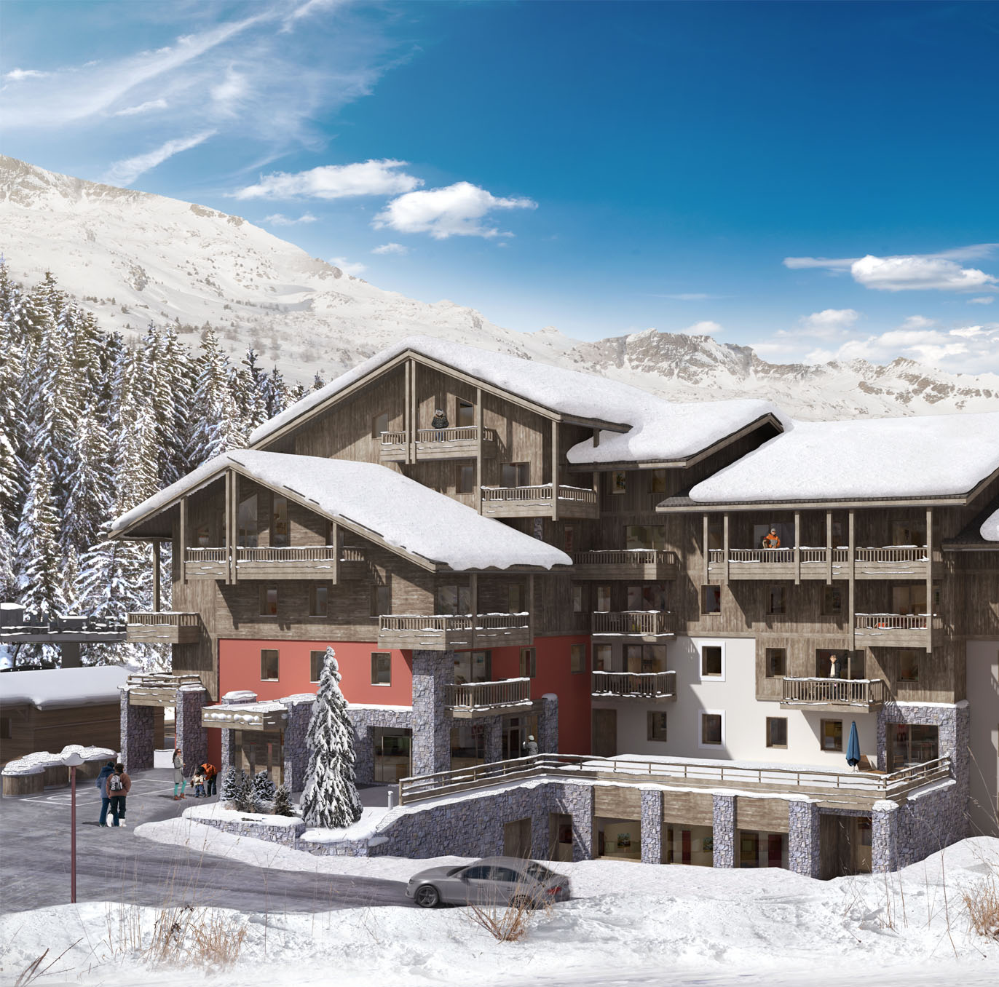
RÉSIDENCE DE TOURISME
Résidence L’Ecrin d’Argent
VALMOREL (73)
Type de fiscalité : Classique
Type de résidence : Tourisme
Gestionnaire : Odalys
Points clés :
€
%
Occupation à la carte | À partir de 225 094 € HT ⁽¹⁾ | Rendement 3,8% ^{HT/HT (2)} Triple Net ⁽³⁾ | Livraison prévisionnelle 4ème T 2022
Avantages commerciaux :
Illustration et mobilier non contractuels
(1) Hors frais de notaire et frais de prêt
(2) Rendement incluant le mobilier (rendement moyen arrondi au dixième le plus proche) . En cas de défaillance du gestionnaire et/ou d'aléas du marché, il existe un risque d'impayé et, le cas échéant, d'ouverture de procédure collective susceptible d'affecter la rentabilité de l'investissement.
(3) Voir conditions et modalités dans le bail commercial.

Slide 5
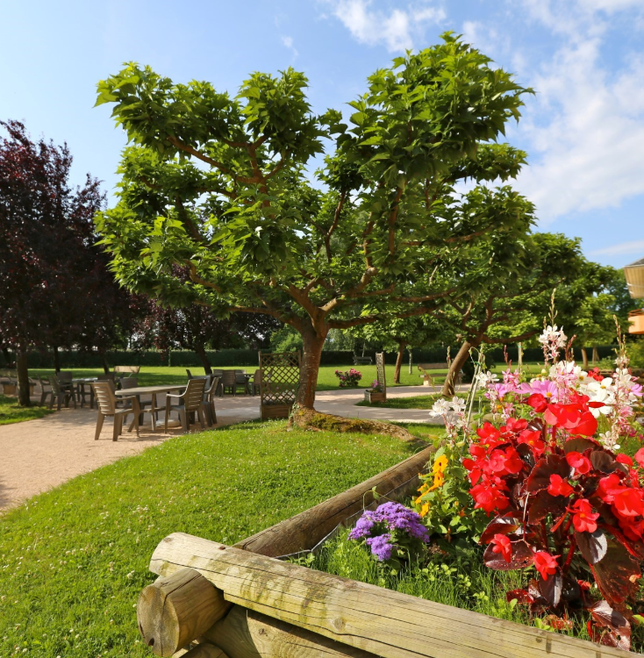
R É S I D E N C E
M É D I C A L I S É E S
Zélia
Ibos (65)
Type de fiscalité : Classique
Type de résidence : EHPAD
Gestionnaire : Emera
Points clés :
€
%
73 lots | À partir de 170 201 € HT⁽¹⁾ | Rendement _{3,8 %} HT/HT (2) | Bail 15 ans Triple Net ⁽³⁾
Avantages commerciaux :
Photo non contractuelle
Hors frais de notaire et frais de prêt
Rendement incluant le mobilier (rendement moyen arrondi au dixième le plus proche) . En cas de défaillance du gestionnaire et/ou d'aléas du marché, il existe un risque d'impayé et, le cas échéant, d'ouverture de procédure collective susceptible d'affecter la rentabilité de l'investissement.
(3) Voir modalités dans le bail commercial. En cas de défaillance du gestionnaire et/ou d'aléas du marché, il existe un risque d'impayé et, le cas échéant, d'ouverture de procédure collective susceptible d'affecter la rentabilité de l'investissement.

Slide 6
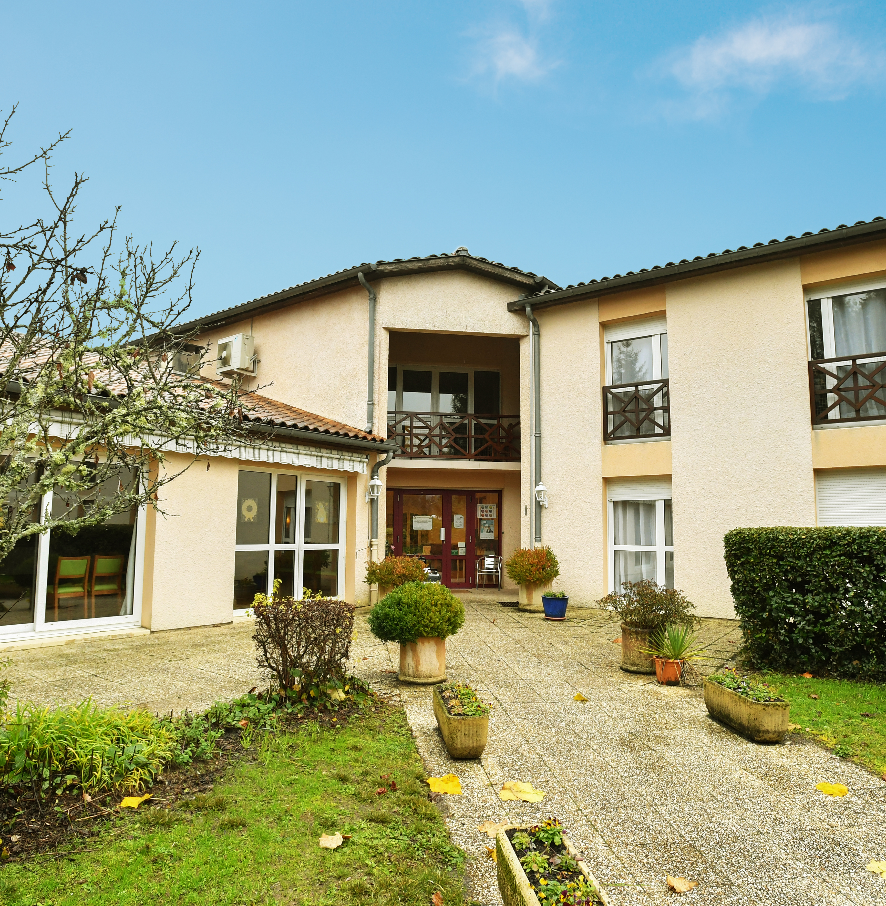
R É S I D E N C E
M É D I C A L I S É E S
Les chênes verts
Agonac (24)
Type de fiscalité : Classique/Censi-Bouvard
Type de résidence : Ehpad & Résidence seniors
Gestionnaire : Medicharme
Points clés :
€
%
89 lots | À partir de 182 236 € HT⁽¹⁾ | Rendement 4 % HT/HT (2) | Bail 18 ans Triple Net ⁽³⁾
Avantages commerciaux :
Photo non contractuelle
Hors frais de notaire et frais de prêt
Rendement incluant le mobilier (rendement moyen arrondi au dixième le plus proche) . En cas de défaillance du gestionnaire et/ou d'aléas du marché, il existe un risque d'impayé et, le cas échéant, d'ouverture de procédure collective susceptible d'affecter la rentabilité de l'investissement.
(3) Voir modalités dans le bail commercial. En cas de défaillance du gestionnaire et/ou d'aléas du marché, il existe un risque d'impayé et, le cas échéant, d'ouverture de procédure collective susceptible d'affecter la rentabilité de l'investissement.

